Slide 1
Jesienne kodowanie – zajęcia z tablicą multimedialną
Zajęcia I
Dzieci po instrukcji słownej nauczyciela szukają odpowiedniego pola i kolorują go na dany kolor.

Slide 2
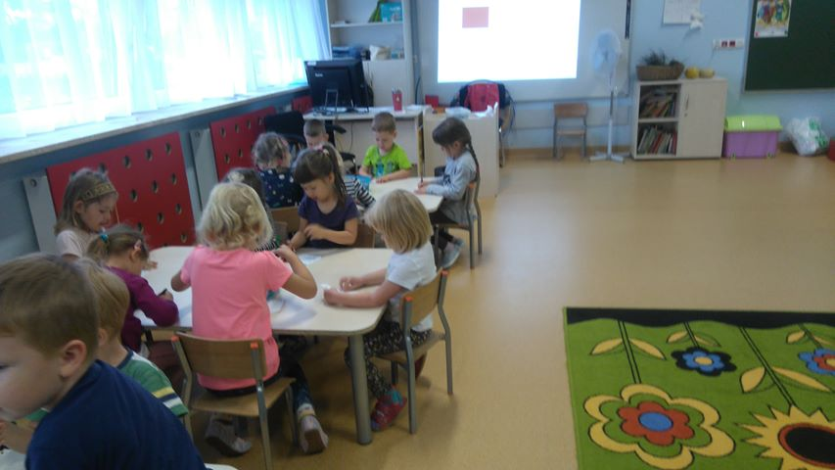
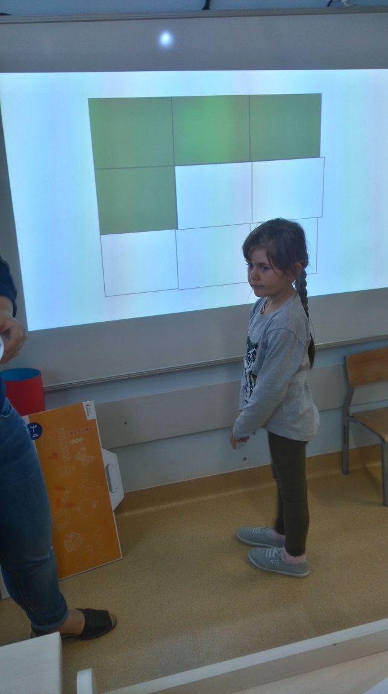
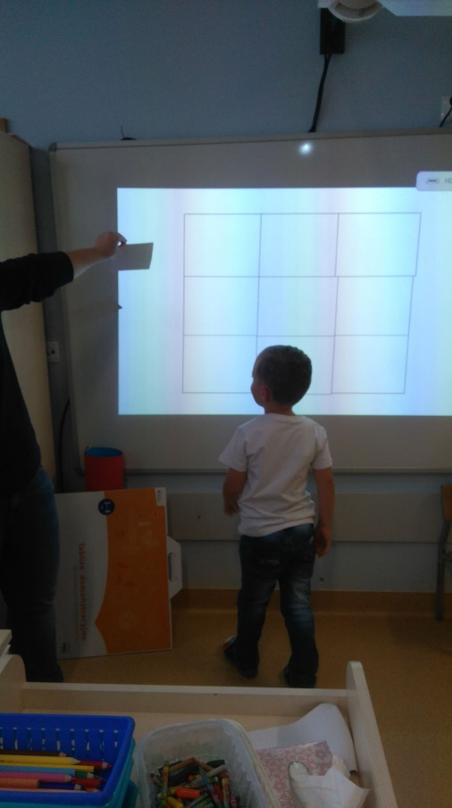
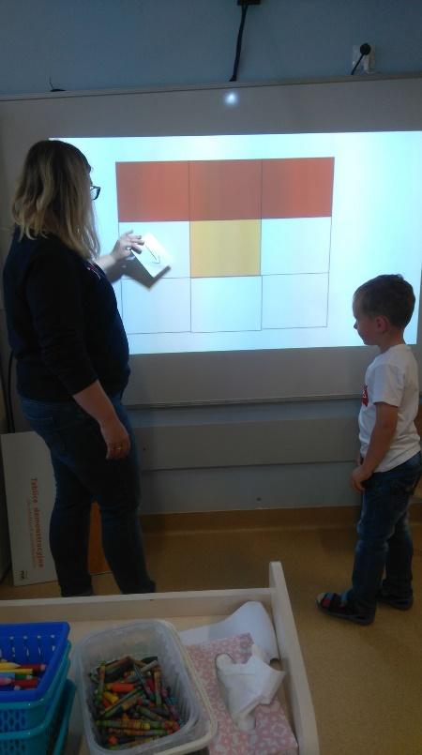
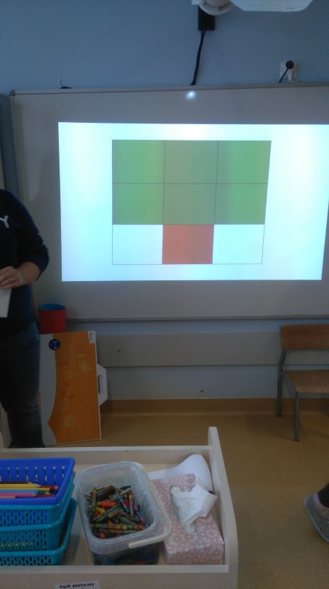

Slide 3
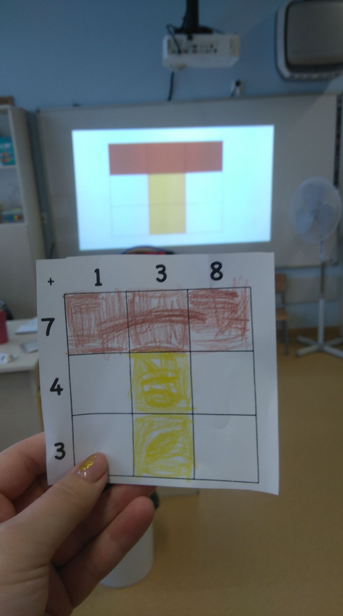
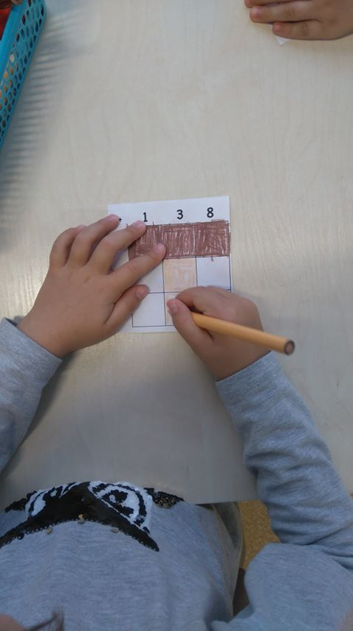

Slide 4
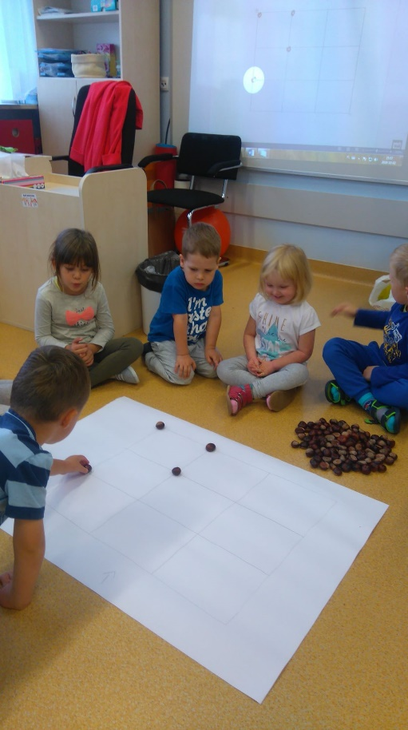
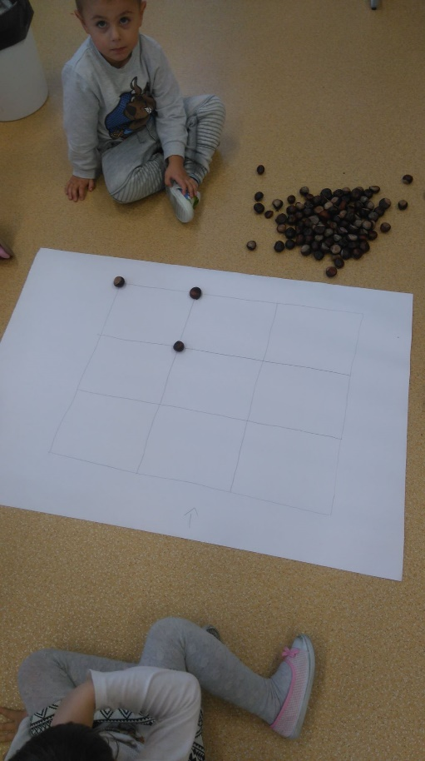
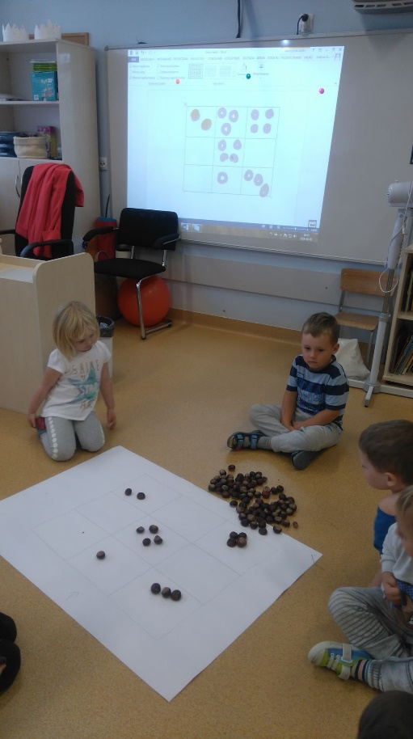
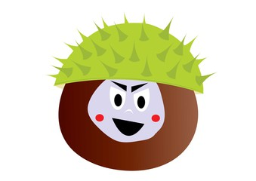
Zajęcia 2 Wyszukiwanie elementu na tablicy – odwzorowanie go na planszy. Zajęcia z wykorzystaniem kasztanów.

Slide 5
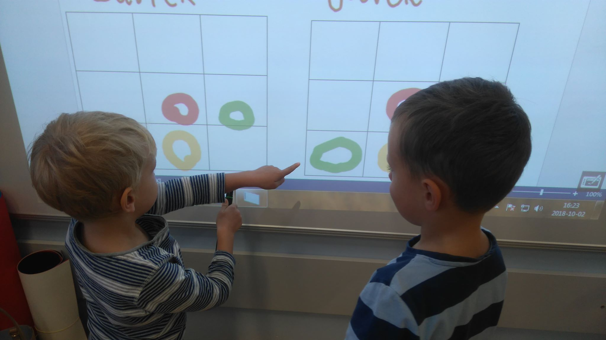
Zajęcia 3 Zrób tak jak ja

